Slide 1

La evolución de la industria del videojuego (2014–2023)
Comparativa entre juegos AAA, AA e Indie
gamescom — Luis Fernández

Slide 2








¿Qué analizamos?
Volumen de lanzamientos
Valoración (rating)
Presencia en premios (Game of the Year)
Actualidad (Game of the Year)
+11 000 juegos (2014–2023) + Nominados y ganadores GOTY.

Slide 3
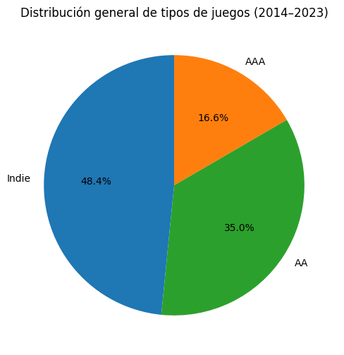


Tipos de juegos Indie / AA / AAA
Casi la mitad de los juegos lanzados son Indie, seguidos de los AA y AAA.
Esto muestra que el desarrollo independiente se ha convertido en el motor creativo de la industria.

Slide 4
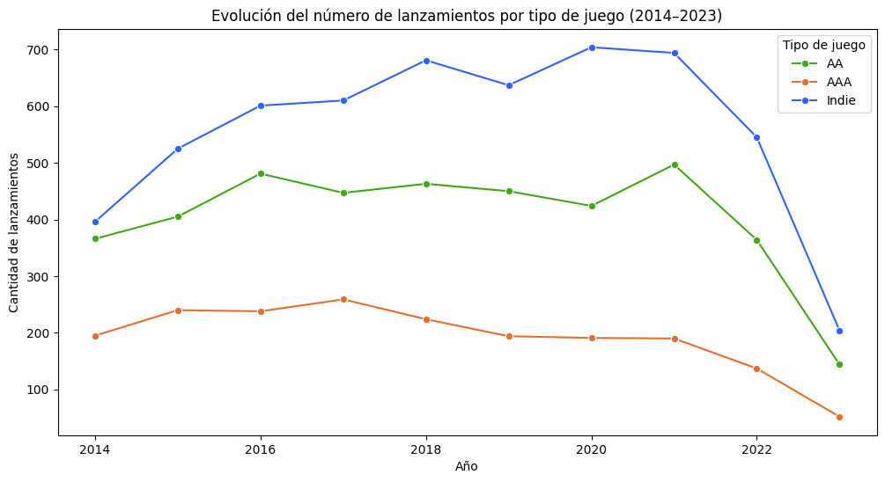
Evolución del número de lanzamientos
Los Indie crecen con fuerza hasta 2020, impulsados por plataformas digitales y accesibilidad tecnológica.
Los AAA se mantienen estables y los AA disminuyen.

Slide 5


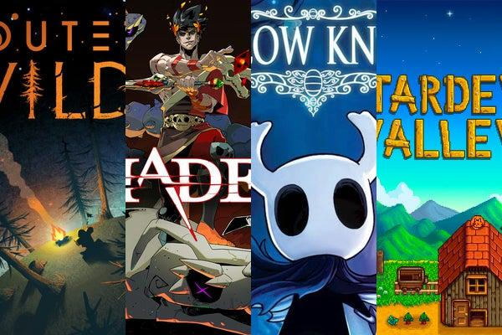
NOTA MEDIA GENERAL:
AAA: 3.25
AA: 3.05
Indie: 2.97
NOTA MEDIA:
(10 mejores juegos/tipo)
Indie: 4.92
AA: 4.88
AAA: 4.70
*Valoración sobre 5

Slide 6
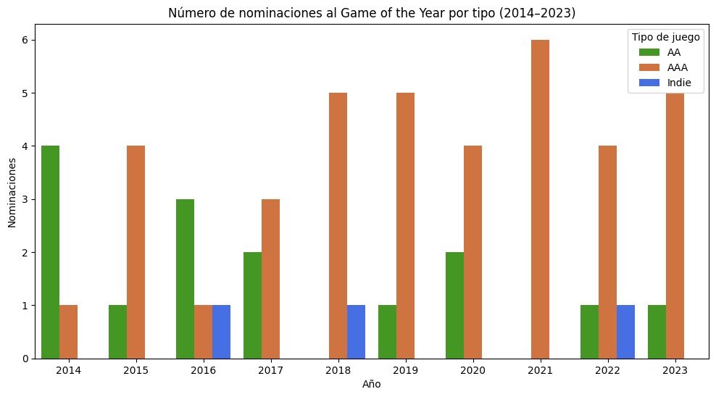

GANADORES:
2014: AA
2015: AAA
2016: AA
2017: AAA
2018: AAA
2019: AAA
2020: AAA
2021: AAA
2022: AAA
2023: AA
AAA: 7
AAA: 3
Indie : 0
Histórico de nominaciones y ganadores del GOTY
Notes:
Los Indie ya compiten en la élite, aunque el trono sigue siendo AAA.

Slide 7
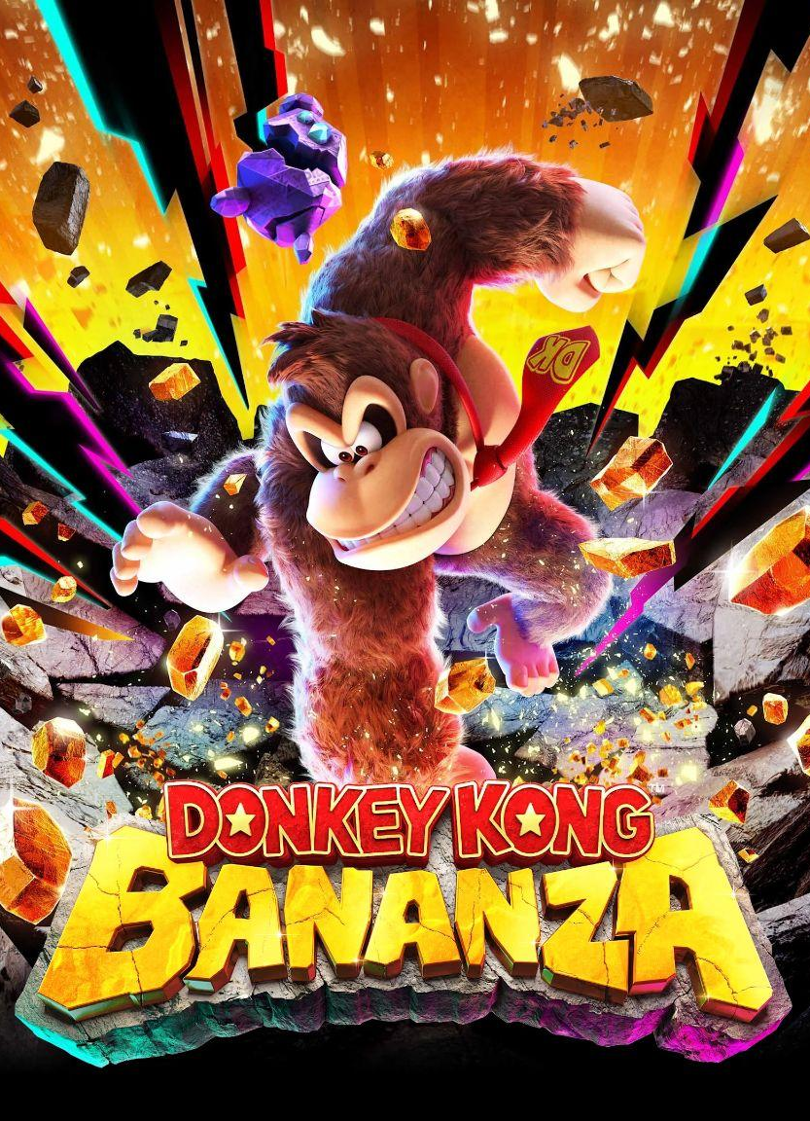









AAA
AA
Indie
AAA
AA
AAA
Posibles nominados al Game of the Year 2025
AAA
AAA
Indie
AA

Slide 8

Los AAA siguen liderando premios y ventas.
Los Indie crecen en cantidad, calidad y reconocimiento.
Los AA pierden presencia.
La industria es más diversa, creativa y equilibrada que nunca.
CONCLUSIONES GENERALES

Slide 9
“El futuro del videojuego no depende del tamaño del estudio, sino de la pasión y la innovación detrás de cada proyecto.”
Luis Fernández García

